Slide 1
～ 出 典 ～
日本銀行
資金循環
公表データ
年度計数
年度計数（確報）は、年1回、9月の公表日に掲載されます。
http://www.boj.or.jp/statistics/sj/index.htm/
日本銀行
時系列統計データ検索サイト
www.stat-search.boj.or.jp/ssi/cgi-bin/famecgi2?cgi=$nme_a000&lstSelection=FF
日銀の資金統計から、マクロ的な個人（家計）の貸借対照表を作成することで、個人の財務状況や純金融資産残高を把握します。また、総金融資産額を時系列で見ることにより、その傾向を把握します。

Slide 2
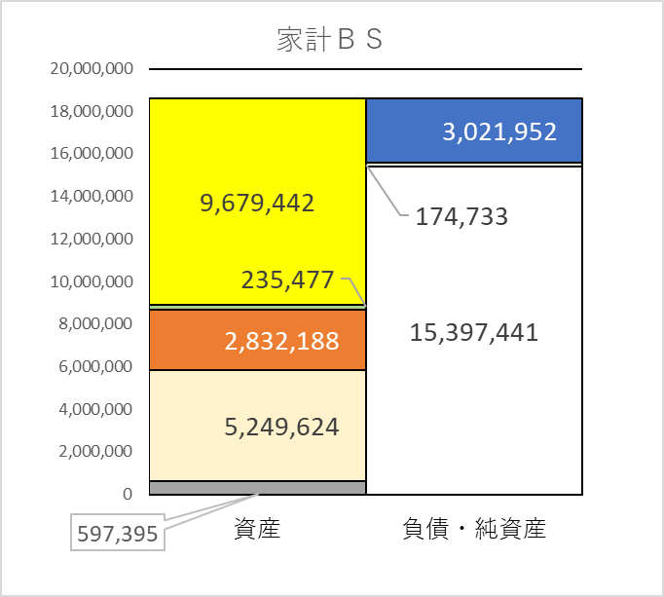
家計部門・貸借対照表
2018年12月21日・日銀発表
（単位：億円）
2018年9月時点
借入
現金・預金
その他の負債
債務証券
金融純資産
証券
保険・年金等
18,594,126
18,594,126

Slide 3
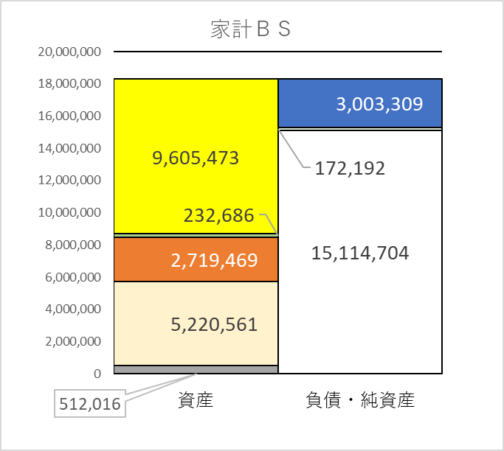
家計部門・貸借対照表
2018年6月27日・日銀発表
（単位：億円）
2018年3月時点
借入
現金・預金
その他の負債
債務証券
金融純資産
証券
保険・年金等
18,290,205
18,290,205

Slide 4
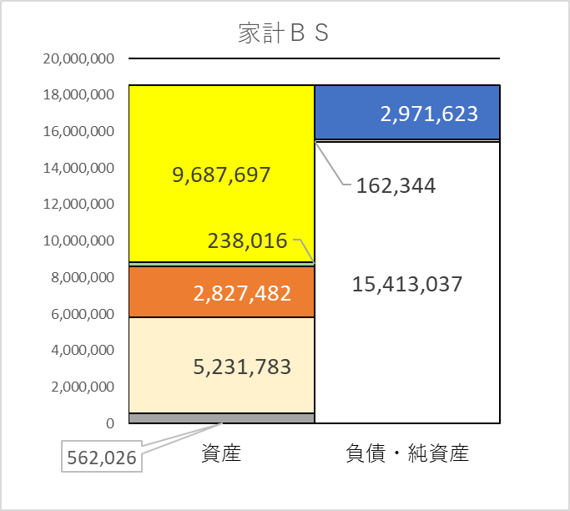
家計部門・貸借対照表
2018年6月27日・日銀発表
修正後
（単位：億円）
2017年12月時点
借入
現金・預金
その他の負債
債務証券
金融純資産
証券
保険・年金等
18,547,004
18,547,004

Slide 5
家計部門・貸借対照表
2018年 3月19日日銀発表
（単位：億円）
187,527億円（1.99％）増
26,379億円（0.89％）増
借入
現金・預金
331,887億円（2.17％）増
186,461億円（5.74％）増
証券
金融純資産
-3,009億円 （-0.06％）増
保険・年金・定型保証
18,802,865

Slide 6
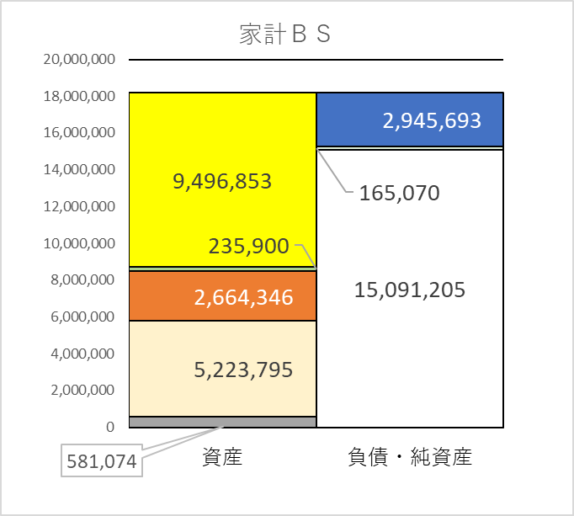
家計部門・貸借対照表
2018年6月27日・日銀発表
修正後
（単位：億円）
2017年09月時点
借入
現金・預金
その他の負債
債務証券
金融純資産
証券
保険・年金等
18,547,004
18,547,004

Slide 7
家計部門・貸借対照表
（単位：億円）
借入
現金・預金
証券
金融純資産
保険・年金・定型保証
18,449,027

Slide 8
国内の資金の流れ
２０１８年１２月２１日日本銀行調査統計局発表データより作成
2018年09月末
（単位： 兆円）
＜民間企業＞
＜政府＞
＜家計＞
現金預金 ２６５
借入 ４０４
２５
借入 １５５
現金預金 ９６８
借入 ３０２
証券 ２０７
証券 ４３４
証 券 １０７９
証 券 １０７３
その他
３４８
その他 １７
その他 ５１２
1,540兆円
704兆円
574兆円
その他 ３０７
証券 ３０７
1, 785兆円
保険年金 ５２５
５０
1, 284兆円
その他 ６０
1,859兆円
金融機関
日本銀行時系列統計データより作成

Slide 9
国内の資金の流れ
2017年09月末
（単位： 兆円）
＜民間企業＞
＜政府＞
＜家計＞
現金預金 ２５９
借入 ４０９
２６
借入 １５４
現金預金 ９４３
借入 ２９６
証券 ２０３
証券 ４２６
証 券 １０７６
証 券 １００７
その他
３３８
その他 ２２
その他 ５２２
1,528兆円
709兆円
549兆円
その他 ３４０
証券 ３２５
1, 756兆円
保険年金 ５２１
４６
1, 276兆円
その他 ５７
金融機関
1,846兆円
日本銀行時系列統計データより作成

Slide 10
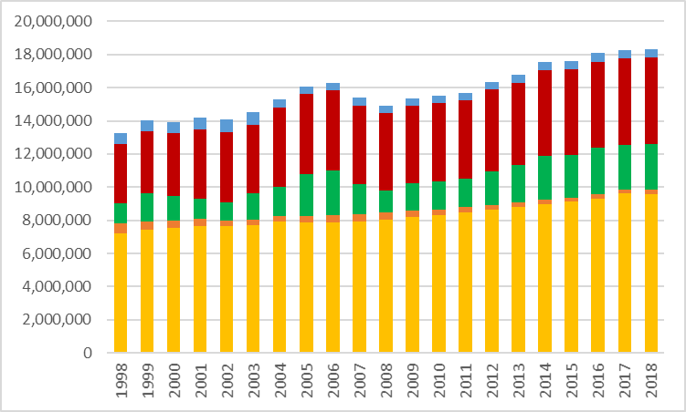
家計部門・総金融資産残高の推移（1997-2018）3月末
（単位：億円）
18,308,789
13,277,740
保険・年金など
株式等
現金・預金
日本銀行時系列統計データ(20180627）より作成

Slide 11
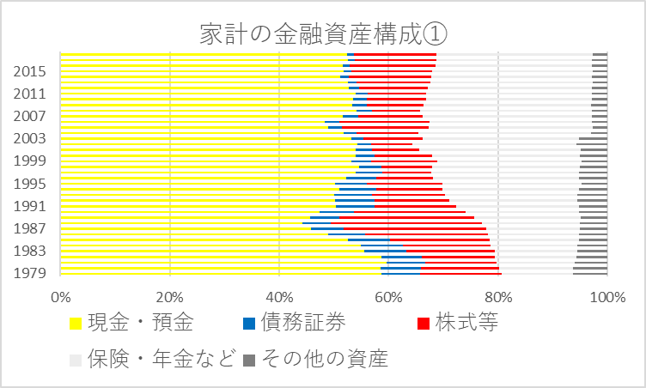
家計の金融資産構成①（1979-2018）3月末
（単位：億円）
2018
日本銀行時系列統計データ(20180627）より作成

Slide 12
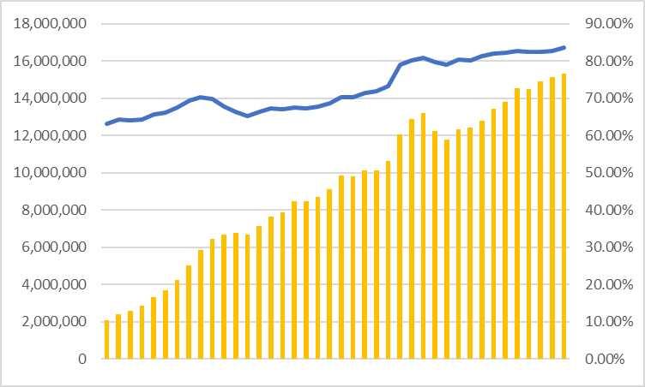
家計部門・純金融資産残高の推移（1979-2018・3月末）
2018年6月27日・日銀発表
（単位：億円）
純金融資産比率
1979
2006
2018
日本銀行時系列統計データより作成

